Slide 1
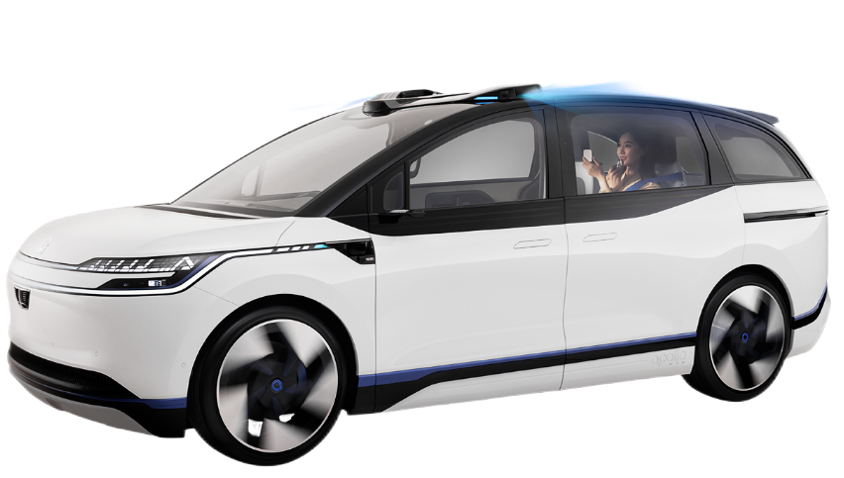
无人驾驶汽车
动起来
认识路
守交规

Slide 2
智能车的基本控制—指令
第一节

Slide 3
图形化编程：控制计算机执行的命令

Slide 4
python指令：控制计算机执行的命令
go(左轮牵引力, 右轮牵引力, 运行时间)
函数名
单位为百分比
单位为秒

Slide 5
规律总结
当左右轮牵引力相等时，智能车保持直线行驶
如果牵引力在 0 – 100 之间，智能车前进
如果牵引力在 -100 - 0 之间，智能车后退
go(左轮牵引力, 右轮牵引力, 运行时间)
函数名
单位为百分比
单位为秒

Slide 6
思考与讨论
为什么120%的牵引力会报错？
Traceback (most recent call last): File "/data/coursepool/4ebd71c5-d7c1-4995-850b-3b0d56145a64/miniCar/API.py", line 9, in go raise Exception("Invalid power range!") Exception: Invalid power range!
注意：
智能车的最大牵引力为100%

Slide 7
转向
方向盘控制转向
速度差控制转向

Slide 8
两人三足
将他们的一条腿按图示绑在一起
分别完成左转、右转的指令

Slide 10
右转
这是一个副标题
右转：左轮牵引力 > 右轮牵引力
这是一个副标题
go(左轮牵引力, 右轮牵引力, 运行时间)
函数名
单位为百分比
单位为秒

Slide 11
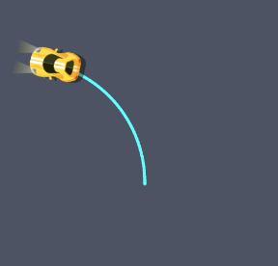
左转
左右轮牵引力相同，运动时间不同，运行效果不同
go(20, 80, 1)
go(20, 80, 2)
Notes:
2图；4文

Slide 12
左转
左右轮牵引力差值越大，转向角度越大
go(-20, 80, 2)
go(20, 80, 2)
Notes:
2图；4文

Slide 13
左转
左右轮牵引力的差值和运行时间对智能车转向都有影响
go(-40, 80, 2)
go(-20, 100, 1.5)
Notes:
2图；4文

Slide 14
规律总结
当左右轮牵引力相等时，智能车会直行：前进或后退
当左右轮牵引力不相等时，智能车会转向
左转：右轮牵引力 > 左轮牵引力
右转：左轮牵引力 > 右轮牵引力
原地转：两个轮牵引力相反（互为相反数）
go(40,80,2)
go(-80,-40, 2)
go(80,20,1)
go(-20,-80, 1)
go(60, -60, 1)
go(-60, 60, 1)

Slide 15
倒车入库
起始位置
1号车库
2号车库

Slide 16
练一练：实验1.2 倒车入库
使用go()指令控制智能车进入1、2、3号任意一个库中
注意
智能车左右轮牵引力的差值
和运行时间都很关键

Slide 17
课程总结
指令：控制计算机执行的命令
go(左轮牵引力, 右轮牵引力, 运行时间)
当左右轮牵引力相等时，智能车保持直线行驶
如果牵引力在 0-100 之间，智能车前进
如果牵引力在 -100-0 之间，智能车后退

Slide 18
课程总结
指令：控制计算机执行的命令
当左右轮牵引力不相等时，智能车会转向
左转：右轮牵引力 > 左轮牵引力
右转：左轮牵引力 > 右轮牵引力
原地转：两个轮牵引力相反（互为相反数）

Slide 19
无人驾驶汽车
动起来
认识路
守交规

